Slide 1
Sulhatin YAŞAR, Ramazan TOSUN ve Burak BARAN
LACTOBACILLUS SALIVARIUS (DSM 20555) FERMANTASYONU İLE TAHIL DANELERİNE FONKSİYONEL ÖZELLİKLER KAZANDIRMA
Iğdır Üniversitesi Ziraat Fakültesi Zootekni Bölümü Şehit Bülent Yurtseven Yerleşkesi Iğdır, Türkiye 76000
Bu araştırma TÜBİTAK VHAG 1001 tarafından desteklenmiştir (Proje No: 124O629)

Slide 2
GİRİŞ
AMAÇ
MATERYAL VE METOT
BULGULAR
SONUÇ

Slide 3
GİRİŞ
Arpa, buğday ve yulaf gibi tahıl dane yemlerinin tek mideli olan kanatlı hayvanlarda (etlik, yumurtacı tavuk) besleme değerini düşüren ve bundan dolayı rasyonlarda kullanımını sınırlayan faktörler vardır.
Mısıra göre protein içerikleri yüksek olmasına rağmen ham selüloz (HS) içerikleri yüksektir. Buna bağlı metabolik enerji (ME) değerleri de düşüktür.
Mısır danesi ile karşılaştırıldığında (3350 kcal/kg), Buğday, Arpa ve Yulafın sırasıyla ME değerleri 3150, 2800 ve 2750 kcal/kg’dir.
Arpa, Buğday ve Yulaf daneleri nişasta tabiatında olmayan polisakkaritler (NTOP) içermektedir. Beta-glukan, ksilan ve pentozan gibi NTOP’ları parçalayan enzimler kanatlıların sindirim sisteminde ya az ya da hiç salgılanmadığından besin madde kayıpları ortaya çıkar.
Diğer taraftan tahıllarda fosforun 2/3 kadarı fitat şeklinde bağlı olduğundan fitaz enzimi salgılamayan kanatlılarda fosforun yararlanabilirliği düşer.

Slide 4
Tahıl-dane yemlerinin beslenme değerini artırmak için bir takım uygulamalar yapılmaktadır. Yemlere enzim katılması, yemlerin ıslatılması ve fermantasyonu gibi işlemler sonucu tahılların ve tahıl rasyonlarının tamamen veya kısmen besleme değerleri artırılabilir (Yaşar ve Forbes, 1999 ve 2000).
Ancak, ıslak yemlemede ticari tavuk üretiminde patojen küf, bakteri ve maya üretiminin olasılığı yüksek olmasından dolayı tercih edilmemektedir. Bu yüzden, yemlerin uygun bir metot ile mikroorganizma kullanarak veya doğal yollar ile fermente edilip düşük sıcaklıkta kurutularak rasyona katılması önerilmiştir (Yaşar ve Gök, 2014).
Katı-faz fermantasyon (KFF) tekniği ile yemlerin anti besinsel faktör içeriklerinin azaltılmasına yönelik önceki çalışmalarda özellikle Rhizopus oligosporus, Aspergillus oryzae, Neurospora sitophile ve Lactobacillus plantarum mikroorrganizmlardan başarılı sonuçlar alındığı belirtilmiştir (Gowthaman vd., 2001; Amadou vd., 2010).
Uygun koşullar altında laktik asit bakteri suşları ile yapılan fermentasyonlarda laktik asit bakterilerinin proteinaz ve aminopeptidaz aktivitelerine sahip olduğu (Mugula vd, 2003) ve NTOP’u parçalayan enzim salgıladıkları saptanmışlardır (Skrede vd., 2001 ve 2003).

Slide 5
AMAÇ
Bu çalışmada arpa, buğday ve yulaf yemleri optimize edilmiş KFF koşullarında L. salivarius ile fermente edilmiştir.
Fermantasyon sonucu elde edilen yeni ürünlerde besin madde içerikleri, enzim aktiviteleri ile probiyotik ve antioksidan kapasitelerindeki değişimler tespit edilmiştir.

Slide 6
MATERYAL ve METOT
Yem,
Arpa, buğday ve yulaf havada kuru formda (% 90 KM) 3 mm'lik bir elekten geçirilerek öğütülmüştür.
Mikroorganizma,
DSMZ'den temin edilen aktif L. salivarius kültürleri, 37 °C'de pH: 6.3'de 24 saat boyunca MRS (de Man, Rogosa, Sharp) sıvı besi yerinde kültüre alınarak çoğaltılmıştır. Her g katı madde için 5x10⁸ kob (koloni oluşturma birimi) olarak katılmıştır.
Sterilizasyon
Öğütülmüş arpa ve buğdaydan 700 g, yulaftan ise 500 g, KFF’de kullanılmak üzere 120 °C'de 60 dakika otoklavda tutulmuştur.
Fermantasyonda kullanılacak tüm cam eşyalar, 175°C'de 2 saat boyunca sterilize edilmiş, katı ve sıvı sarf malzemeler ise 120°C'de 15 dakika otoklav edilmiştir.

Slide 8
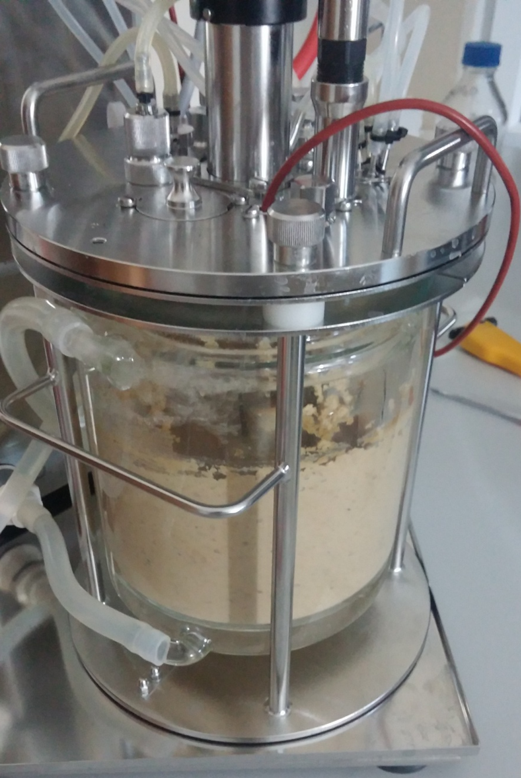
FERMANTASYON
Biyoreaktöre yüklenen materyaller,
Arpa, buğday veya yulaf
L. Salivarius
Su
Asit veya baz
Fermentasyon koşulları,
pH :5,65
Sıcaklık, ⁰C :37
Karıştırma hızı, rpm :90
Hava girişi, L/dk :0,5
Fermentasyonun 0, 24 ve 48 saatlerinde ölçülen parametreler,
CO₂, %
H₂S ppm
N, ppm
CH₄, ppm

Slide 9
Hava girişi ve çıkışı 0.25 µm gözenek boyutlu sterilize filtreler ile dışarıyla bağlanmıştır.
Hava çıkışına H₂S, CH₄ve serbest CO₂ miktarını belirlemek için biyo-gaz dedektörü bağlanmıştır.
Buna ek olarak, biyoreaktörden çıkan hava, her 24 saatte serbest nitrojen tayini için 10 ml %2 borik asit içeren bir şişeden geçirilerek dışarıya salınmıştır.

Slide 10
Kimyasal Analiz
Fermentasyon sonucu elde edilen numunelerde kuru madde (KM), ham kül (HK), ham protein (HP), ham yağ (HY) ve HS analizleri yapılmıştır (AOAC 1990).
Yemlerin tanin içerikleri Chemesova ve Chizhikov (2004) tarafından belirtilen metoda göre kolorimetrik olarak ölçüldü.
Yemlerde fitik asit miktarı, örneğin HCL-Sodyum sülfat içinde ekstrakte edilip santrifüjünden sonra elde edilen süpernatanların 660 nm'de absorbans okumaları esasına dayanan yöntemle belirlenmiştir (De Boland vd., 1975).

Slide 11
Mikroorganizma (Koloni Oluşturma Birimi, kob) Sayımı
Bu çalışmada kullanılan L. Salivaris suşunun mikrobiyal gelişimi kob olarak, yaş steril örnekleri MRS agarda gelişimi esasına dayanan ISO (2009) metodu kullanılarak belirlenmiştir
Toplam Organik Asit Tayini
Fermente ürünlerde organik asit (asetik, bütirik ve laktik asit) tayinleri titrimetrik yöntem ile yapılmıştır. Kullanılan yöntem Karabulut ve Canbolat (2005) tarafından önerilen fermente yemlerin distile edildikten sonra titrimetrik ölçümüne dayalı bir metotdur.
Toplam Fenolik ve Flavonoid Bileşikler
Toplam fenolik bileşik tayini (pektin, galakturonic asit, lektin v.b) Singleton ve Rossi (1965) tarafından bildirilen Folin-Ciocalteu yöntemine göre gallik asit eşdeğeri olarak 765 nm’de yürütülmüştür.
Toplam flavonoidler ise Jia vd. (1999)’e göre 415 nm’de tespit edilmiştir.

Slide 12
Enzim Aktiviteleri
Amilaz (Kumar ve Duhan, 2011).
Ksilanaz, beta-glukanaz ve sellülaz aktivitesi ksilan, glukan ve karboksimetilselüloz içeren standart kullanılarak König vd., (2002)’e göre tayini yapıldı.
Fitaz enzim aktivitesi TS EN 30024:2009’a göre tespit edildi.
Antioksidan Kapasitesi
Antioksidan aktivitesi için örneklerde metanol ekstraklar oluşturularak 2,2’-azinobis-(3-ethylbenzo-thiazoline-6-sulfonic acid) (ABTS) radikallerini bağlama gücü olarak Miller vd. (1993)’nin metoduna göre tespit edildi. Antioksidan kapasite değeri, 0-500 μM arasında farklı konsantrasyonuna sahip Trolox standart eğrisine eşdeğer olan değerler olarak hesaplanmıştır.
İstatistik Analizler
Tüm veriler, 3 yem x 3 inkübasyon x 3 örnek x 2 tekerrür deneme desenine göre GLM modeli kullanılarak varyans analizi yapılmıştır. Duncan çoklu karşılaştırma testi (Duncan 1955) ile % 5 önem düzeyinde grup ortalamaları arasındaki farklılıkların anlamlı olup olmadıkları belirlenmiş ve sonuçlar ortalama ± standart sapma olarak sunulmuştur.

Slide 13
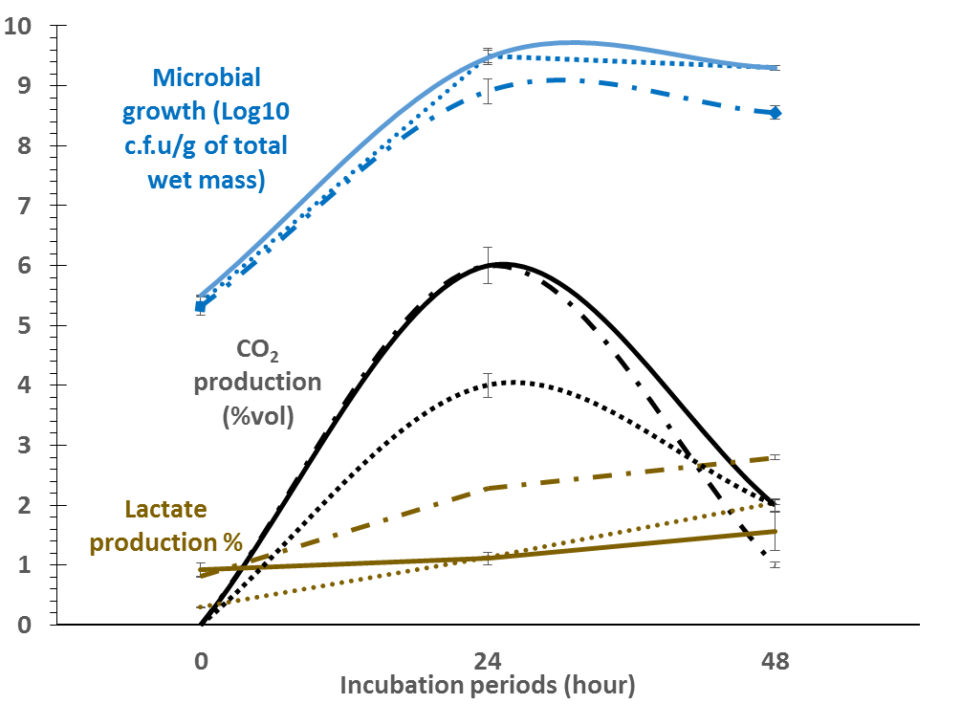
BULGULAR
Şekil 1. DSM 20555 fermentasyonu: Buğday (…), arpa (―·―) ve yulaf (―).

Slide 14
BESİN MADDE DEĞİŞİMİ
Yem | Süre (saat) | HK | HP | HY | HS
Buğday | 0 | 1.77±0.05ª | 11.66±0.16ª | 1.37±0.01ª | 2.86±0.18ª
 | 24 | 1.82±0.20ª | 16.10±1.11^{b} | 1.57±0.01^{b} | 1.52±0.67^{b}
 | 48 | 3.43±0.58^{b} | 11.70±0.31ª | 1.45±0.01^{c} | 2.74±0.05ª
Arpa | 0 | 2.49±0.02ª | 10.01±0.06ª | 1.43±0.01ª | 6.10±0.05ª
 | 24 | 3.78±0.13^{b} | 12.52±0.05^{b} | 1.64±0.01^{b} | 4.78±0.81^{b}
 | 48 | 3.97±0.23^{b} | 15.21±0.50^{c} | 1.61±0.03^{b} | 4.97±0.15^{b}
Yulaf | 0 | 4.34±0.03ª | 10.42±0.10ª | 2.80±0.01 | 12.45±0.23ª
 | 24 | 5.25±0.22^{b} | 19.78±0.08^{b} | 2.95±0.01 | 11.80±1.64^{ab}
 | 48 | 5.45±0.13^{b} | 12.85±0.06^{c} | 2.90±0.01 | 9.05±1.85^{b}

Slide 15
SEKONDER BİLEŞİKLERDEKİ DEĞİŞİM
Yem | Süre (saat) | Tannin, % | Fitik Asit, % | Toplam fenolik bileşikler, % | Toplam flavonoidler, %
Buğday | 0 | 1.09±0.13ª | 1.88±0.08ª | 0.44±0.01ª | 2.8±0.2ª
 | 24 | 3.50±0.94^{b} | 1.06±0.06^{b} | 0.91±0.02^{b} | 2.4±0.1^{b}
 | 48 | 1.73±0.18^{c} | 0.62±0.02^{c} | 1.86±0.01^{c} | 2.9±0.3ª
Arpa | 0 | 4.80±0.40ª | 1.96±0.08ª | 0.96±0.01ª | 3.1±0.1ª
 | 24 | 2.60±0.14^{b} | 1.13±0.04^{b} | 1.23±0.03^{b} | 1.8±0.1^{b}
 | 48 | 2.20±0.10^{b} | 0.81±0.02^{c} | 1.60±0.20^{b} | 1.6±0.2^{b}
Yulaf | 0 | 0.92±0.02ª | 2.20±0.3ª | 0.76±0.01ª | 2.9±0.4ª
 | 24 | 1.46±0.02^{b} | 1.19±0.08^{b} | 1.31±0.03^{b} | 1.19±0.08^{b}
 | 48 | 1.26±0.15^{b} | 0.81±0.06^{c} | 2.73±0.09^{c} | 0.81±0.06^{c}

Slide 16
ENZİM AKTİVİTESİNDEKİ DEĞİŞİMİ
Yem | Süre (saat) | Alfa-amilaz, IU/g | Selülaz, IU/g | Ksilanaz, IU/g | Beta-glukanaz, IU/g | Fitaz, IU/g
Buğday | 0 | 9.54±0.74ª | 16.5±1.1ª | 33.1±1.3ª | 36.5±1.5ª | 0.60±0.02ª
 | 24 | 11.05±1.1^{ab} | 16.8±1.1ª | 37.2±1.1^{b} | 42.3±2.1^{b} | 0.90±0.07^{b}
 | 48 | 12.53±0.90^{b} | 26.9±1.4^{b} | 40.9±1.5^{b} | 42.0±1.4^{b} | 1.70±0.11^{c}
Arpa | 0 | 9.43±1.1 | 32.5±1.9ª | 32.3±1.4ª | 37.1±1.9ª | 0.6±0.03ª
 | 24 | 10.39±0.84 | 39.1±1.9^{b} | 37.8±1.4^{b} | 37.7±1.6ª | 0.8±0.01^{b}
 | 48 | 10.54±1.2 | 25.9±1.1^{c} | 43.8±1.3^{c} | 45.4±2.3^{c} | 1.6±0.05^{c}
Yulaf | 0 | 5,71±0,5ª | 22,8±0,7ª | 30,9±1,6ª | 32,4±1,6ª | 0,8±0,02ª
 | 24 | 6,47±0,23ª | 40,3±1,3^{b} | 35,4±1,1ª | 36,1±1,8ª | 1,1±0,04^{b}
 | 48 | 8,80±0,44^{b} | 31,7±0,5^{c} | 41,3±1,2^{b} | 47,4±2,1^{b} | 1,5±0,03^{c}

Slide 17
ANTİOKSİDAN KAPASİTESİNDEKİ DEĞİŞİM
Yem | Süre (saat) | ABTS µmol TE/g
Buğday | 0 | 4.1±0.1ª
 | 24 | 6.5±0.1^{b}
 | 48 | 7.9±0.2^{c}
Arpa | 0 | 5.8±0.2ª
 | 24 | 8.4±0.2^{b}
 | 48 | 9.6±0.3^{c}
Yulaf | 0 | 6.1±0.3ª
 | 24 | 9.9±0.6^{b}
 | 48 | 11.2±0.9^{b}

Slide 18
SONUÇ
Lactobacillus Salivarius Subsp. Salicinius Rogosa Et Al. (DSM 20555) kullanılanarak yürütülen fermantasyonda arpa, buğday ve yulaf yemlerine biyolojik olarak önemli fonksiyonel özellikler (enzim, antioksidan, probiyotik vb.) kazandırılmıştır.
Fonksiyonel yem olarak adlandırılan bu yeni ürünlerin kanatlı hayvan beslemede kullanılma olanakları yüksektir.

Slide 19
KAYNAKÇA
Amadou, I., Kamara M.T., Tidjani A., Foh M.B.K., 2010. “Physicochemical and nutritional analysis of fermented soybean protein meal by Lactobacillus plantarum Lp6”, World Journal of Dairy and Food Sciences, 5 (2), 114-118.
AOAC (1990). Official Methods of Analysis. 1990. Association of Official Analytical Chemists. 15th Edition.
Chemesova, I.I., Chizhikov D.V. 2004.”Determination of tannin content in rhizomes of Comarum palustre L. and its tincture by spectrophotometric method”, Rastitel'nye Resursy, 40:3, 122-130.
De Boland, A.R., Garner G.B., O Dell B.L. 1975. “Identification and properties of phytate in cereal grains and oil seed products”, Journal of Agricultural and Food Chemistry, 23, 1186-1189.
Duncan, D.B. 1955. Multiple range and multiple F tests. Biometrics, 11:1-42.
Gowthaman, M.K., Krishna, CH., Moo-Young, M. 2001. “Fungal solid state fermentation- an overview”, Applied Mycology and Biotechnology. 1, 305-352.
ISO (2009). International Organization for Standardization. Animal feeding stuffs. Isolation and enumeration of Lactobacillus spp. EN ISO 15787:2009.
Jia, Z., Tang, M., Wu, J. 1999. The determination of flavonoid contents in mulberry and their scavenging effects on superoxide radicals. Food Chemistry, 64, 555–559.
Karabulut A., Canbolat O. (2005). Yem Değerlendirme ve Analiz Yöntemleri (Feed Evaluations and Analytical Methods). Uludağ University, Agricultural Faculty Publication Office, Bursa, Turkey, ISBN 975-6149-07-08.
König J, Grasser R, Pikor H, Vogel K. 2002. “Determination of xylanase, beta-glucanase, and cellulase activity”, Anal Bioanal Chem., 374(1), 80-87
Kumar, A., Duhan, S.J. 2011. Production and characterization of amylase enzyme isolated from Aspergillus niger MTCC-104 employing solid state fermentation. International Journal of Pharma and Bio Sciences, 2(3), 250-258.
Miller N.J., Rice-Evans C.A., Davies M.J., Gopinathan V., Milner A. 1993. A novel method for measuring antioxidant capacity and its application to monitoring the antioxidant status in premature neonates. Clin. Sci. 84:407-412.

Slide 20
Mugula, J., Nnko, S., Narvhus, J., Sørhaug, T., 2003. Microbiological and fermentation characteristics of togwa, a Tanzanian fermented food. Int. J. Food Microbiol. 80:187- 199.
Singleton, V.L., Rossi, J.R. 1965. Colorimetry of total phenolics with phosphomolybdic-phosphotungstic acid. American Journal of Enology and Viticulture 16,144-158.
Skrede, G., Herstad, O., Sahlstrøm, S., Holck, A., Slinde, E., Skrede, A. 2003. Effects of lactic acid fermentation on wheat and barley carbohydrate composition and production performance in the chicken. Anim. Feed Sci. Tech. 105:135-148.
Skrede, G., Sahlstrøm, S., Skrede, A., Holck, A., Slinde, E. 2001. Effect of lactic acid fermentation of wheat and barley whole meal flour on carbohydrate composition and digestibility in mink (Mustela vison). Anim. Feed Sci. Tech 90:199-212.
Yasar, S., Forbes, J.M. 1999. Performance and gastro-intestinal respanse of broiler chickens fed on cereal grain-based feeds soaked in water. Br. Poult. Sci., 40:65-76.
Yasar, S., Forbes, J.M. 2000. Enzyme supplementation of dry or wet wheat-based feeds for broiler chickens: performance and gut responses. Br. J. Nutr., 84:297-307.
Yasar, S., Gök, M.S. 2014. Fattening Performance of Japanase Quails (coturnix coturnix japanica) Fed on Diets with High Levels of Dry Fermented Wheat, Barley and Oats Grains in Whey with Citrus Pomace, Bulletin of University of Agricultural Sciences and Veterinary Medicine Cluj-Napoca. Animal Science and Biotechnologies, 71(1), 51-62.

Slide 21
TEŞEKKÜRLER

